Slide 1

Programa académico
CAMPUS
Ciclo 2:
Programación Básica
Módulo: JavaScript Básico

Slide 2

Agenda
Estructura de Datos
2
1
Estructuras Iterativas - Ciclos

Slide 3

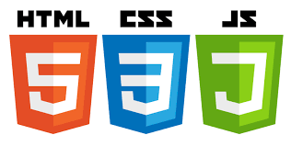


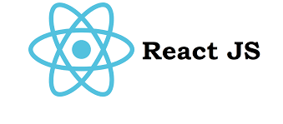
Se construye con
Frameworks - construcción

Slide 4

JavaScript

Slide 5

JavaScript
Ciclos
Los bucles o ciclos ofrecen una forma rápida y sencilla de hacer algo repetidamente

Slide 6
JavaScript
Ciclo for
Un ciclo for se repite hasta que una condición especificada se evalúe como false. El bucle for de JavaScript es similar al bucle for de Java.
Sintaxis:
for ([expresiónInicial]; [expresiónCondicional]; [expresiónDeActualización])
instrucción

Slide 7
JavaScript
Ciclo for
Ejemplo:
var n=0;
for (var i = 0; i < 9; i++) {
n += i;
}
alert (n);

Slide 8
JavaScript
for...of
La sentencia sentencia for...of ejecuta un bloque de código para cada elemento de un objeto iterable, como lo son: String, Array.
Sintaxis:
for (variable of iterable) {
statement
}

Slide 9
JavaScript
for...of
Ejemplo:
let cadena = “UNAB";
for (let valor of cadena) {
alert(valor);
}
// “U"
// “N"
// “A“
// “B"

Slide 10
JavaScript
Ciclo do...while
La instrucción do...while (hacer mientras) se repite hasta que una condición especificada se evalúe como falsa. La condición se evalúa después de ejecutar la sentencia, dando como resultado que la sentencia especificada se ejecute al menos una vez.
Sintaxis:
do
expresión
while (condición);

Slide 11
JavaScript
Ciclo do...while
Ejemplo:
let i = 0;
do {
i += 1;
alert(i);
}
while (i < 5);

Slide 12
JavaScript
Ciclo while
Ejecuta sus instrucciones siempre que una condición especificada se evalúe como true. Dicha condición es evaluada antes de ejecutar la sentencia
Sintaxis:
while (condición)
expresión

Slide 13
JavaScript
Ciclo while
Ejemplo:
n = 0;
x = 0;
while (n < 3) {
n ++;
x += n;
}

Slide 14
JavaScript
Ciclo while
Evita los bucles infinitos. Debemos asegurarnos que la condición en un bucle eventualmente se convierta en false; de lo contrario, el bucle nunca terminará.
Sintaxis:
let a=2;
while (a<5) {
alert(a);
}

Slide 15
JavaScript
Uso de break
Se usa la instrucción break para terminar un bucle
Sintaxis:
for (let i = 0; i < 6; i++) {
if (a === 3) {
break;
}
}

Slide 16
JavaScript
Uso de break
Sintaxis:
let n = 0;
let x = 0;
while (n<3) {
n++;
x+= 2;
alert(n);
if (n===2){
break;
}
}

Slide 17

JavaScript
Un arreglo es un conjunto de datos o una estructura de datos homogéneos que se encuentran ubicados en forma consecutiva en la memoria RAM (sirve para almacenar datos en forma temporal).
Unidimensionales
Multidimensionales

Slide 18
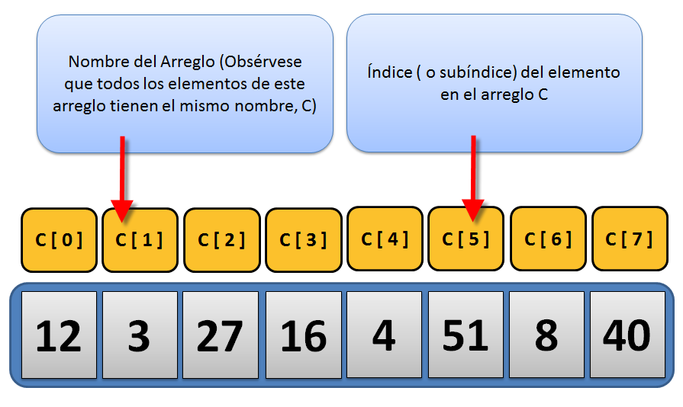
JavaScript
ARREGLOS – Unidimensionales - Vectores
Es un tipo de datos estructurado que está formado de una colección finita y ordenada de datos del mismo tipo.

Slide 19
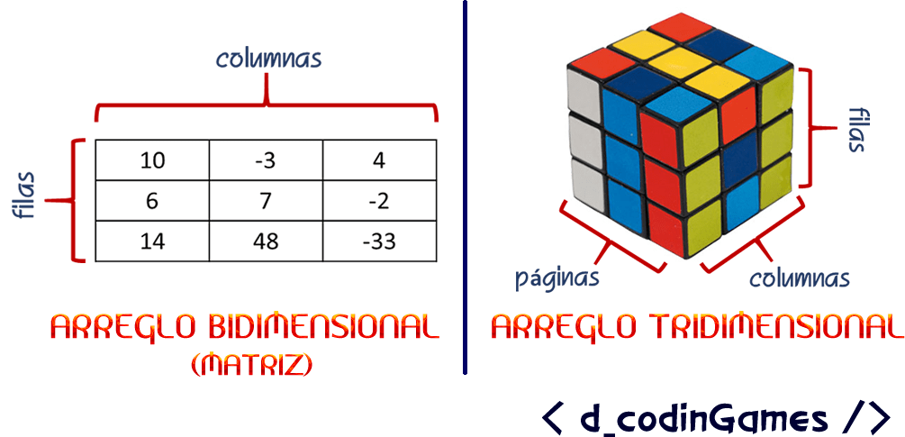
JavaScript
ARREGLOS - Multidimensionales
Es un tipo de datos estructurado que está formado por mas de una colección finita y ordenada de datos del mismo tipo.

Slide 20
JavaScript
ARREGLOS - ARRAYS
Una array o arreglo es una colección de variables del mismo tipo, a la que se hace referencia por un nombre común. En Java, los arrays pueden tener una o más dimensiones, aunque el array unidimensional es el más común.

Slide 21
JavaScript
ARREGLOS - ARRAYS
Crear un Array
let frutas = ["Manzana", "Banana"]
alert(frutas.length)
// 2

Slide 22
JavaScript
ARREGLOS - ARRAYS
Acceder a un elemento de Array mediante su índice
let primero = frutas[0] // Manzana
let ultimo = frutas[frutas.length - 1] // Banana

Slide 23
JavaScript
Recorrer un Array
frutas.forEach(function(elemento, indice, array) {
alert(elemento, indice);
})
// Manzana 0
// Banana 1

Slide 24
JavaScript
ARREGLOS - ARRAYS
Añadir un elemento al principio de un Array
let nuevaLongitud = frutas.unshift('Fresa’)
// Añade "Fresa" al inicio
// ["Fresa" ,"Manzana", "Banana"]

Slide 25
JavaScript
ARREGLOS - ARRAYS
Eliminar el primer elemento de un Array
let primero = frutas.shift()
// Elimina "Fresa" del inicio
// ["Manzana", "Banana"]

Slide 26
JavaScript
ARREGLOS - ARRAYS
Encontrar el índice de un elemento del Array
frutas.push('Fresa')
// ["Manzana", "Banana", "Fresa"]
let pos = frutas.indexOf('Banana’)
// 1

Slide 27
JavaScript
ARREGLOS - ARRAYS
Copiar un Array
let copiaArray = vegetales.slice();

Slide 28
Programa académico
CAMPUS
Ciclo 2:
Programación Básica
Módulo: JavaScript Básico

